Slide 2


Toán
Luyện tập chung
Tiết 76
Trang 77

Slide 3
_{Bài 1(77)}
Số:
Thừa số | 324 | 3 | 150 | 4
Thừa số | 3 |  | 4
Tích |  | 972 |  | 600
324
150
972
600

Slide 4
Bài 2(77): Đặt tính rồi tính
a. 684 : 6
b. 845 : 7
c. 630 : 9
d. 842 : 4
a. 684 6
b. 845 7
08
6
24
24
0
114
7
14
14
05
0
5
120

Slide 5
Bài 2(77): Đặt tính rồi tính
a. 684 : 6
b. 845 : 7
c. 630 9
d. 842 : 4
c. 630 9
d. 842 4
63
00
0
0
70
8
04
4
02
0
2
210

Slide 6
Bài 3(77):
Một cửa hàng có 36 máy bơm, người ta đã bán số máy bơm đó. Hỏi cửa hàng còn lại bao nhiêu máy bơm?
Tóm tắt:
Có: 36 máy bơm
Bán: máy bơm
Còn:….máy bơm?

Slide 7
Bài 3(77):
Tóm tắt:
Có: 36 máy bơm
Bán: máy bơm
Còn:….máy bơm?
Bài giải
Số máy bơm đã bán là
36 : 9 = 4 ( máy bơm)
Số máy bơm cửa hàng còn lại là:
36 – 4 = 32 ( máy bơm)
Đáp số: 32 máy bơm

Slide 8
Bài 4(77):
Số
Số đã cho | 8 | 12 | 20 | 56 | 4
Thêm 4 đơn vị
Gấp 4 lần
Bớt 4 đơn vị
Giảm 4 lần
12
16
24
60
8
32
48
80
244
16
4
8
16
52
0
2
3
5
14
1

Slide 9
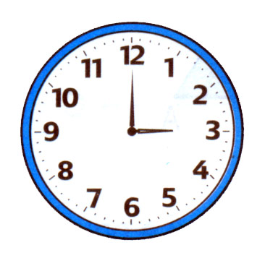
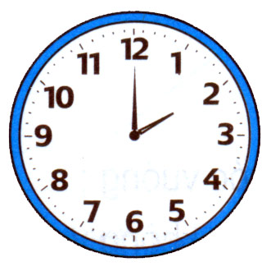
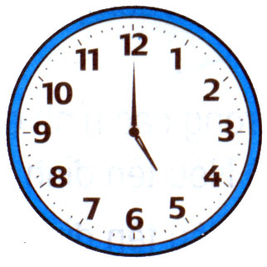
Bài 5: Đồng hồ nào có hai kim tạo thành: Góc vuông, góc không vuông?
A
B
C

